Slide 1

国家广播电视安全播出调度指挥中心 杨一曼
二O一O年七月

Slide 2

内容提要
一、安全播出面临的新形势和主要风险
二、全面贯彻总局62号令及实施细则

Slide 3
安全播出面临的新形势和主要风险

Slide 4

（一）、事业和技术的飞速发展
节目数量
节目套数不断增加.
从模拟系统到数字系统；从传统播出到网络化硬盘播出；从本地播出到异地播出和上行
播出方式
从电缆、短波、微波发展到卫星再到光缆，手段增加，传输方式多样化；
传输方式
覆盖手段
从无线发射到有线入户再到直播卫星入户
网络电视、IP电视、CMMB、移动电视
新媒体

Slide 5

（二）、安全播出面临的主要风险
1、重大自然灾害
2、重大设备事故
3、人为干扰破坏
4、网络安全漏洞
5、软件设计缺陷

Slide 6
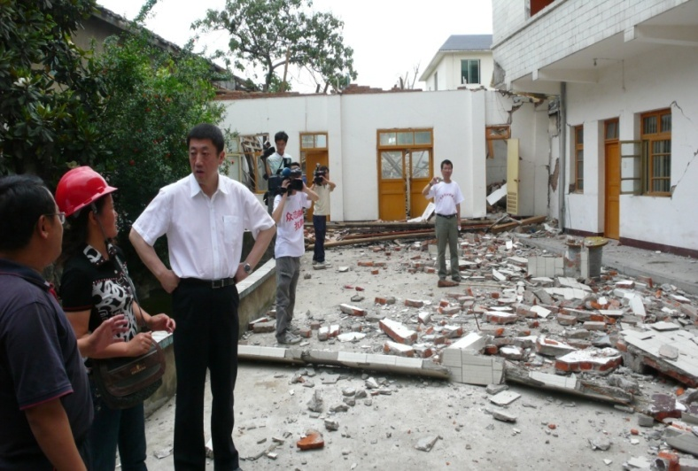
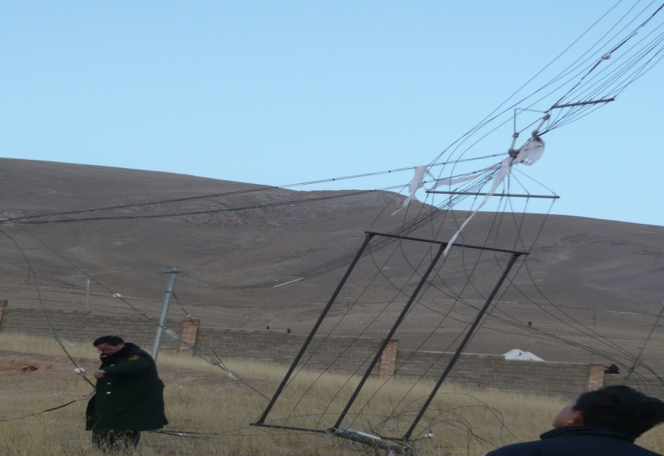
1、重大自然灾害
4.14玉树特大地震灾害，造成青海920发射台机房部分倒塌、天线及发射机受损，播出中断；玉树州广电局办公楼、广播电视台、玉树县广播电视站机房倒塌，供电中断，播出设备基本全部损坏；当地有线电视网络全部损毁。
5.12汶川特大地震灾害，造成四川省10个地州市32个区市县86个广播电视台站受地震影响停播;甘肃省陇南市文县播出大部分中断;陕西、宁夏、云南等省部分地市广播电视机房和设备受损严重。

Slide 7

2、 重大设备故障
截止2010年6月10日，中心共接报重大事故313起，累计停播 1278小时35分钟22秒，其中因设备故障造成的重大技术停播事故90起，累计停播439小时55分27秒，占总停播时长的34.4%。

Slide 8

3、人为干扰破坏
截止2010年6月10日，中心共接报光缆被破坏事件22起，其中2起造成停播，累计停播8小时44分钟。

Slide 9

4、网络安全漏洞
网站主页被篡改
播出服务器被入侵
网站被挂上木马程序
计算机病毒

Slide 10
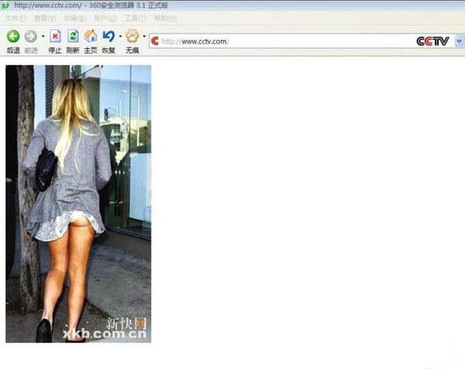
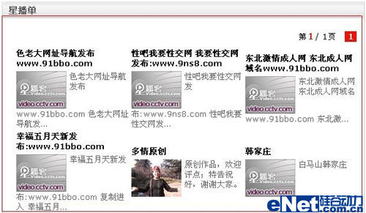
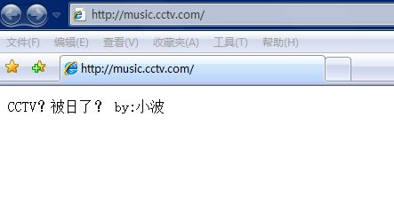
2010年2月15日晚，不少网友反映中央电视台官方网站间歇性无法登录，WWW.CCTV.COM主页变成了一欧美女子照片，持续至约两小时。
2008年音乐频道、2009年12月、2010年1月，CCTV网站的多个频道被挂上不雅图片、视频…

Slide 11
2009年01月13日14:28南昌日报我要评论(37)
几名网友利用黑客技术，竟入侵到江西电视台都市频道的“开运夺宝”服务器，窥视中奖信息，更改电视台数据库，多次从电视台领取价值4.8万元的奖品。直到一名中奖观众打来电话，整件事才东窗事发。

Slide 12
关注网络安全，贵州电视台网站被黑！
作者:正安一片瓦 日期:2007-01-07
晚上刚看完《阳光像花儿一样绽放》，想了解一下更多贵州电视台的电视节目，于是打开贵州电视台的网站。在10点左右，当打开www.gzstv.com的时候，发现页面已经被篡改了。
我重新刷新了页面，确认网站首页已经被篡改后，于是拨打了百姓关注电话：13984842424。接线员当时没搞懂网站是个什么回事，当她咨询了旁边的同事后，才记录下了我所说的事实。
这是我第二次打电话反映贵州电视台网站的问题了，第一次是被人入侵后在首页加载了传奇木马，而这一次则是首页被完全篡改了。还好，这次篡改只是把首页改成了自己的一句话，而原主页备份为了index.aspx.bak，我想数据资料应该没有丢失。
第一次打电话所反映的首页被加载传奇木马的博客地址：
贵州电视台网站中了传奇木马~~

Slide 13
吉林电视台被黑并挂马
金山毒霸全球反病毒监测中心监测到，吉林电视台网站首页(hxxp://www.jilintv.cn/)被不法分子恶意挂马。用户浏览该网站首页极有可能遭遇病毒攻击，并有可能因此带来经济上的损失。

Slide 14
5、软件设计缺陷
网管软件
切换矩阵软件
加载节目单软件
播出控制软件

Slide 15
全面贯彻落实总局62号令
及实施细则

Slide 16








总局62号令----安全播出管理规定
基本保障
日常管理
总则
重保期管理
应急管理
附 则
监督管理
法律责任

Slide 17


作为安全播出管理部门的工作手册，汇总安全播出管理工作的基本要求；
作为安全播出运行部门的工作手册，汇总对各专业安全播出的基本要求；
作为对安全播出管理部门和播出单位考核的基本依据；
规定的作用和目的—管理部门管什么及工作依据
播出部门做什么及具体要求

Slide 18




62号令的要点---总则
安播方针
不间断、高质量、既经济又安全
分类分级
七个专业三级保障要求
领导负责
七类三级
主要领导负责
奖励制度
建立奖励制度

Slide 19



62号令的要点—明确要求
基本
保障
日常
管理
重要
保障
应急
管理
专门机构
节目源
确定时间
四类三级
评估验收
合格人员
保障期前
处置原则
试运行试播
技术配置
运行管理
保障期间
应急预案
维护管理
基本制度
检修施工
取消检修
资源储备
经费保障
安全管理
节目安排
事故管理

Slide 20
62号令的要点
基本
保障
专门机构
机构、岗位、管理范围
合格人员
技能、岗位培训、考核、新设备、特殊岗位
技术配置
分级配置要求、防范措施、运行记录、设备入网、更新机制、重要系统灾备
基本制度
建立和完善保证安全播出的各项规章制度
经费保障
单位要保障安全播出所需的经费

Slide 21



62号令的要点
日常
管理
节目源
重播重审、延时、应急、监看、操作规范、非法信号
评估验收
技术验收、风险评估
试运行试播
加电试运行一个月以上，可申请试播期
运行管理
批准的参数、质量、保障方案、监测、重要保障、自评估
维护管理
维护制度、明确责任、界限清晰、代维协议
检修施工
例行检修备案、临时停机报批、施工管理
安全管理
安全生产、信息安全、风险评估、等级保护
事故管理
三类三级、报告、调查、处理、报表

Slide 22
62号令的要点
重要
保障
确定时间
提前通知保障期时间
保障期前
保障方案、动员部署、安全防范、技术准备
保障期间
保障措施、应急准备、加强值班和监测、现场指挥
取消检修
取消例行检修、停止施工、停机报批
安排节目
节目安排、节目单审查

Slide 23
62号令的要点
应急
管理
四类三级
突发事件分破坏侵扰、自然灾害、技术安全、其他四类，分特别重大、重大、较大三级
处置原则
断非法信号、排查干扰、保生命财产、优先恢复
应急预案
制定、修订、演练、备案
资源储备
资源储备、定期更换、建资源库、备案

Slide 24
62号令的要点
行政部门、调度指挥、监测机构、举报制度
监督管理
处分、刑事责任
警告、整改通知、通报、处分
法律责任

Slide 25



实施细则的作用
指导保障体系建设
具有可操作性
评估考核的依据

Slide 26



实施细则的作用
电视中心
待定
广播中心
实施细则
卫星传输
有线接入
光缆传输
无线发射
微波传输

Slide 27

实施细则的要点
分级保障原则
系统配置要求
运维与技术管理
下一页

Slide 28
广播电视安全播出实施细则分级保障一览表
序号 | 类别 | 安全播出保障等级
 |  | 一级保障 | 二级保障 | 三级保障
1 | 电视中心 | 省级以上电视台/广播电台及其它播出上星节目的电视中心/广播中心 | 副省级城市和省会城市电视台/广播电台、节目覆盖全省或跨省、跨地区的非上星付费电视频道/广播频率播出机构 | 地市、县级电视中心/广播中心及其它非上星付费电视频道/广播频率播出机构
2 | 广播中心
3 | 无线发射转播台 | 中央直属发射台、位于省会城市的省直属发射台、省会城市和副省级以上城市所属发射台 | 其它省直属发射台、地市所属发射台 | 县级发射台； 县以下转播台参照三级保障要求；
4 | 卫星地球站 | 所有卫星广播电视地球站均按照一级保障要求进行安全播出管理
5 | 光缆传输干线网 | （一）基础网络系统：国家光缆干线网络 （二）广播电视业务系统：为卫星提供信号源的业务系统、信号覆盖全国的业务系统、中央和省级重要节目覆盖全省的业务系统 | （一）基础网络系统：省（自治区、直辖市）干线网、地市干线网 （二）广播电视业务系统：其它业务系统 | 无
6 | 有线广播电视网 | （一）前端：省级、省会市、计划单列市，或覆盖用户规模在100万户以上的有线电视前端 （二）分前端：覆盖用户8万户以上的有线电视分前端 | （一）前端：覆盖用户规模在10万户以上，100万户以下的有线电视前端 （二）分前端：覆盖用户不足8万户的有线电视分前端 | （一）前端：覆盖用户规模不足10万户的有线电视前端
返回

Slide 29
落实62号令和实施细则
认真学习宣贯，从领导到值班员；
逐项对照检查，逐条落实，制定整改方案；
在62号令和专业实施细则的基础上完善各项制度、机制、流程和操作层面的要求；
监督检查，创造条件，逐步纳入考核；
领导重视，安全播出要做到严谨、严实、严细、严格。

Slide 30
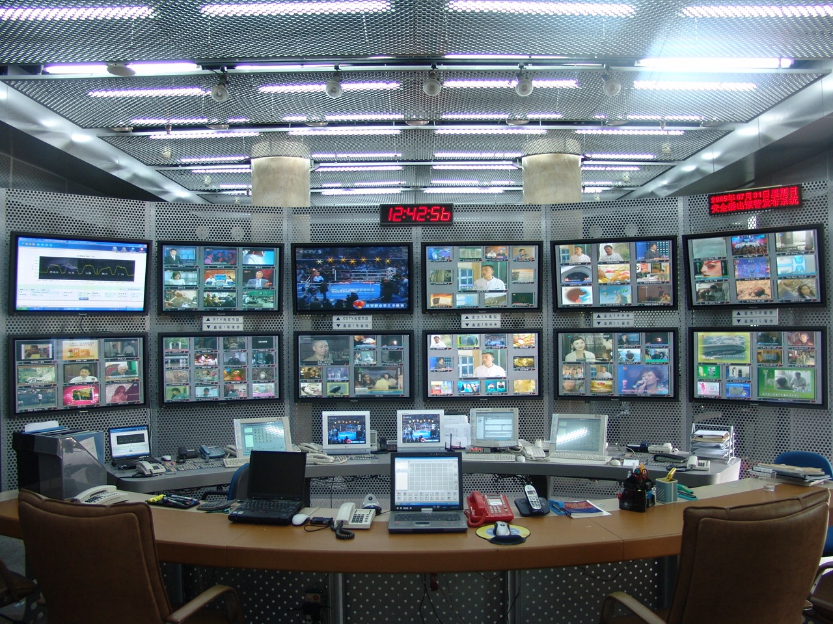

安全播出调度指挥中心

Slide 31

谢谢

